Slide 1
三、 Fe-Fe₃C相图与铁碳合金平衡组织
[教学内容]
Fe-Fe3C相图
Fe-C合金平衡结晶组织
铁碳相图的应用及局限

Slide 2
三、 Fe-Fe₃C相图与铁碳合金平衡组织
（一）Fe-Fe₃C相图
1、Fe-Fe₃C相图的组元
1）Fe组元
δ-Fe(bcc) —1394℃—γ-Fe(fcc)—912℃—α-Fe(bcc)
(同素异构转变)
强度低、硬度低、韧性、塑性好
同素异构转变:金属在固态下随温度的改变，从一种晶格转变成另外一种晶构的现象。属二次结晶或重结晶。铁（钢）热处理的基础。

Slide 3
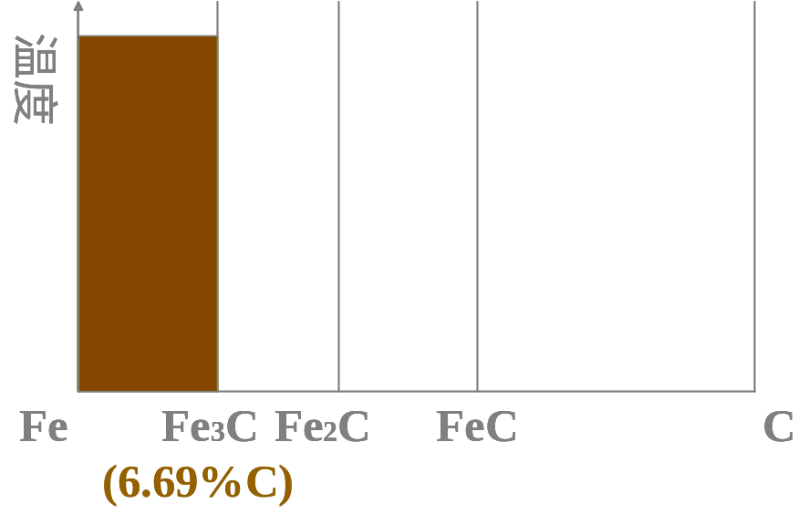
2）Fe₃C （ Cem， Cm）
（在Fe-C相图中表现为位于6.69％C处的竖直线）
熔点高，硬而脆，塑性、韧性几乎为零。
铁与碳可以形成 Fe3C、Fe2C、FeC等一系列化合物。

Slide 4
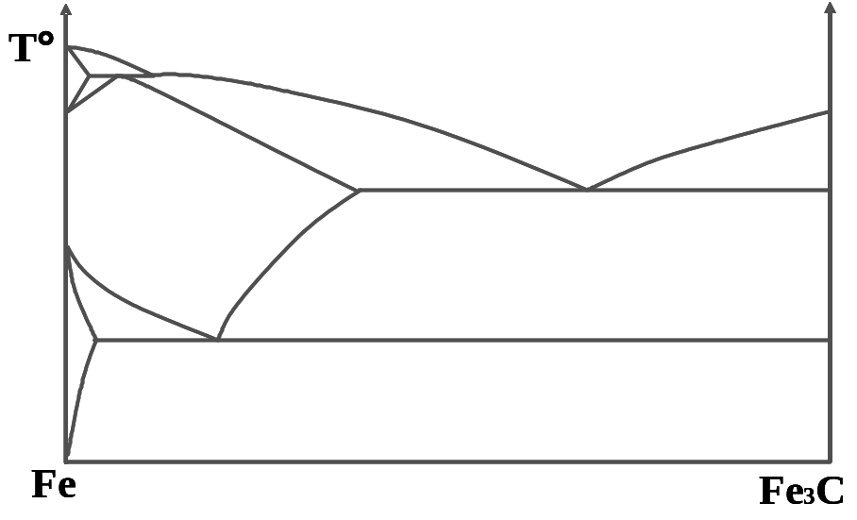
2
2、Fe-Fe₃C相图中的相
1
4
5
3
1．液相L
2．δ相高温铁素体 （C固溶到δ-Fe中——δ相）
3．α相铁素体F （C固溶到 α-Fe中——α相）
强度、硬度低、塑性好 （室温：C%=0.0008%, 727 ℃：C%=0.0218%）
4．γ相、A奥氏体 （C固溶到γ-Fe中——γ相）
强度低，易塑性变形
5．Fe₃C

Slide 5
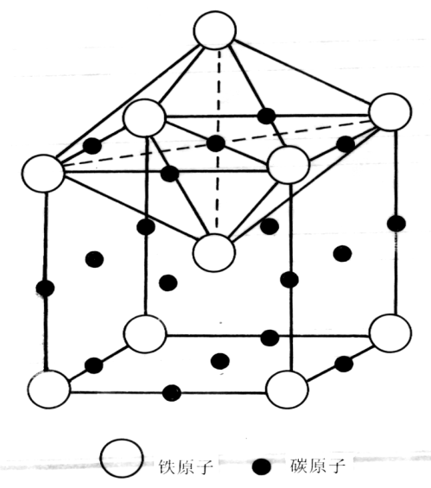
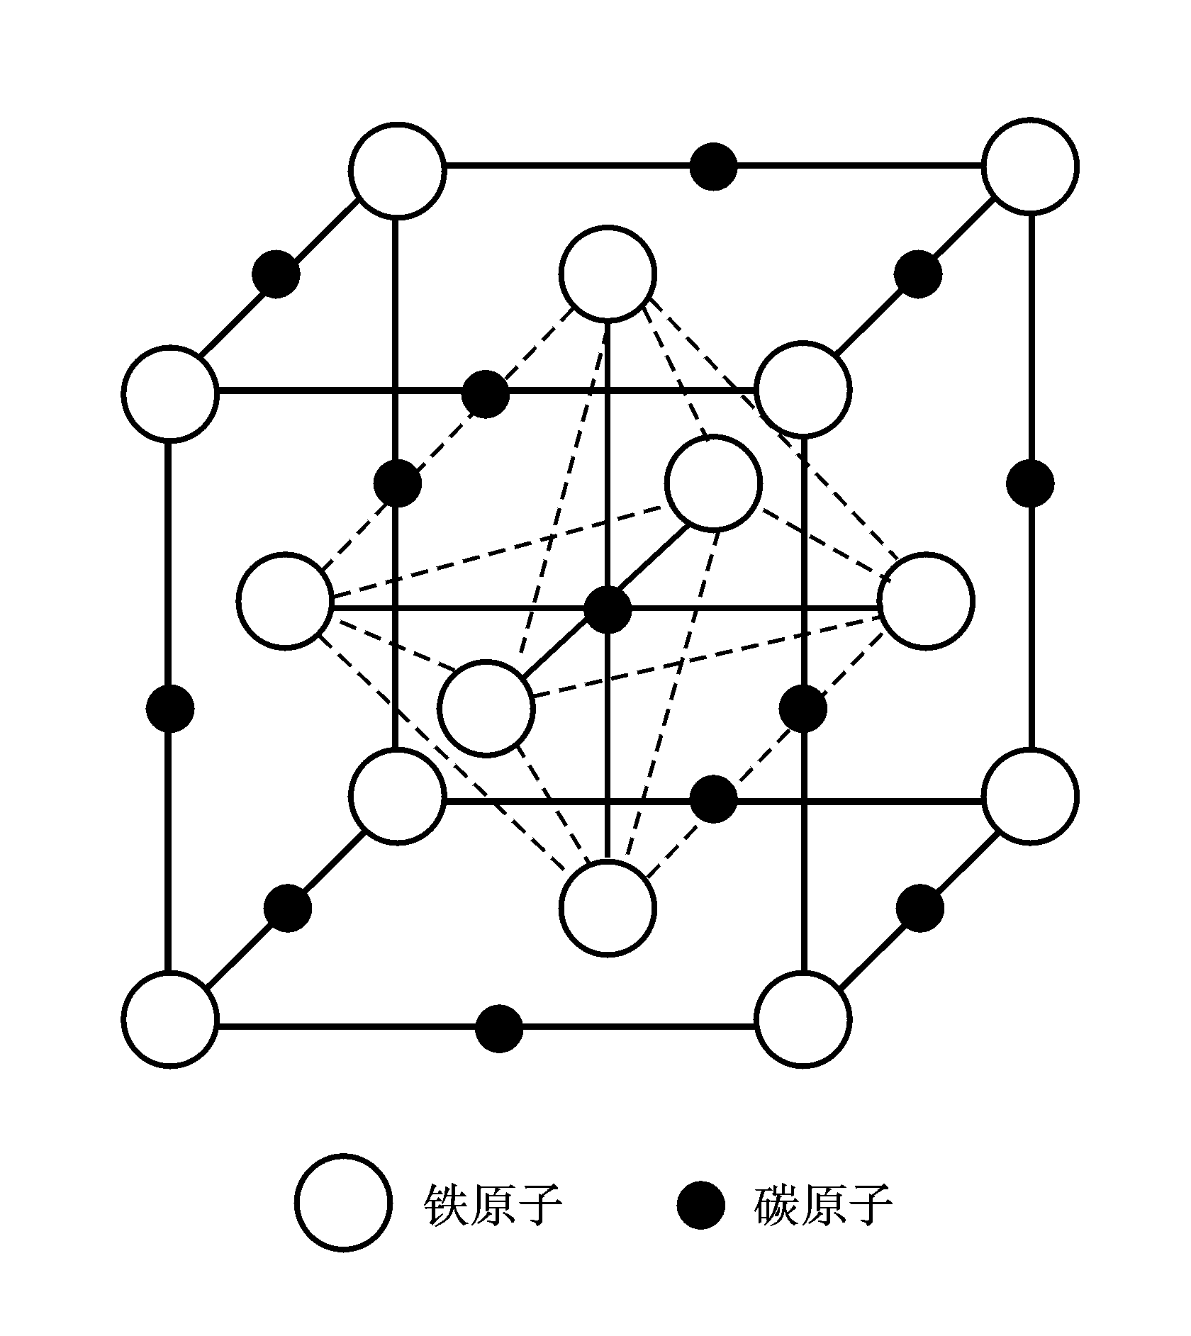
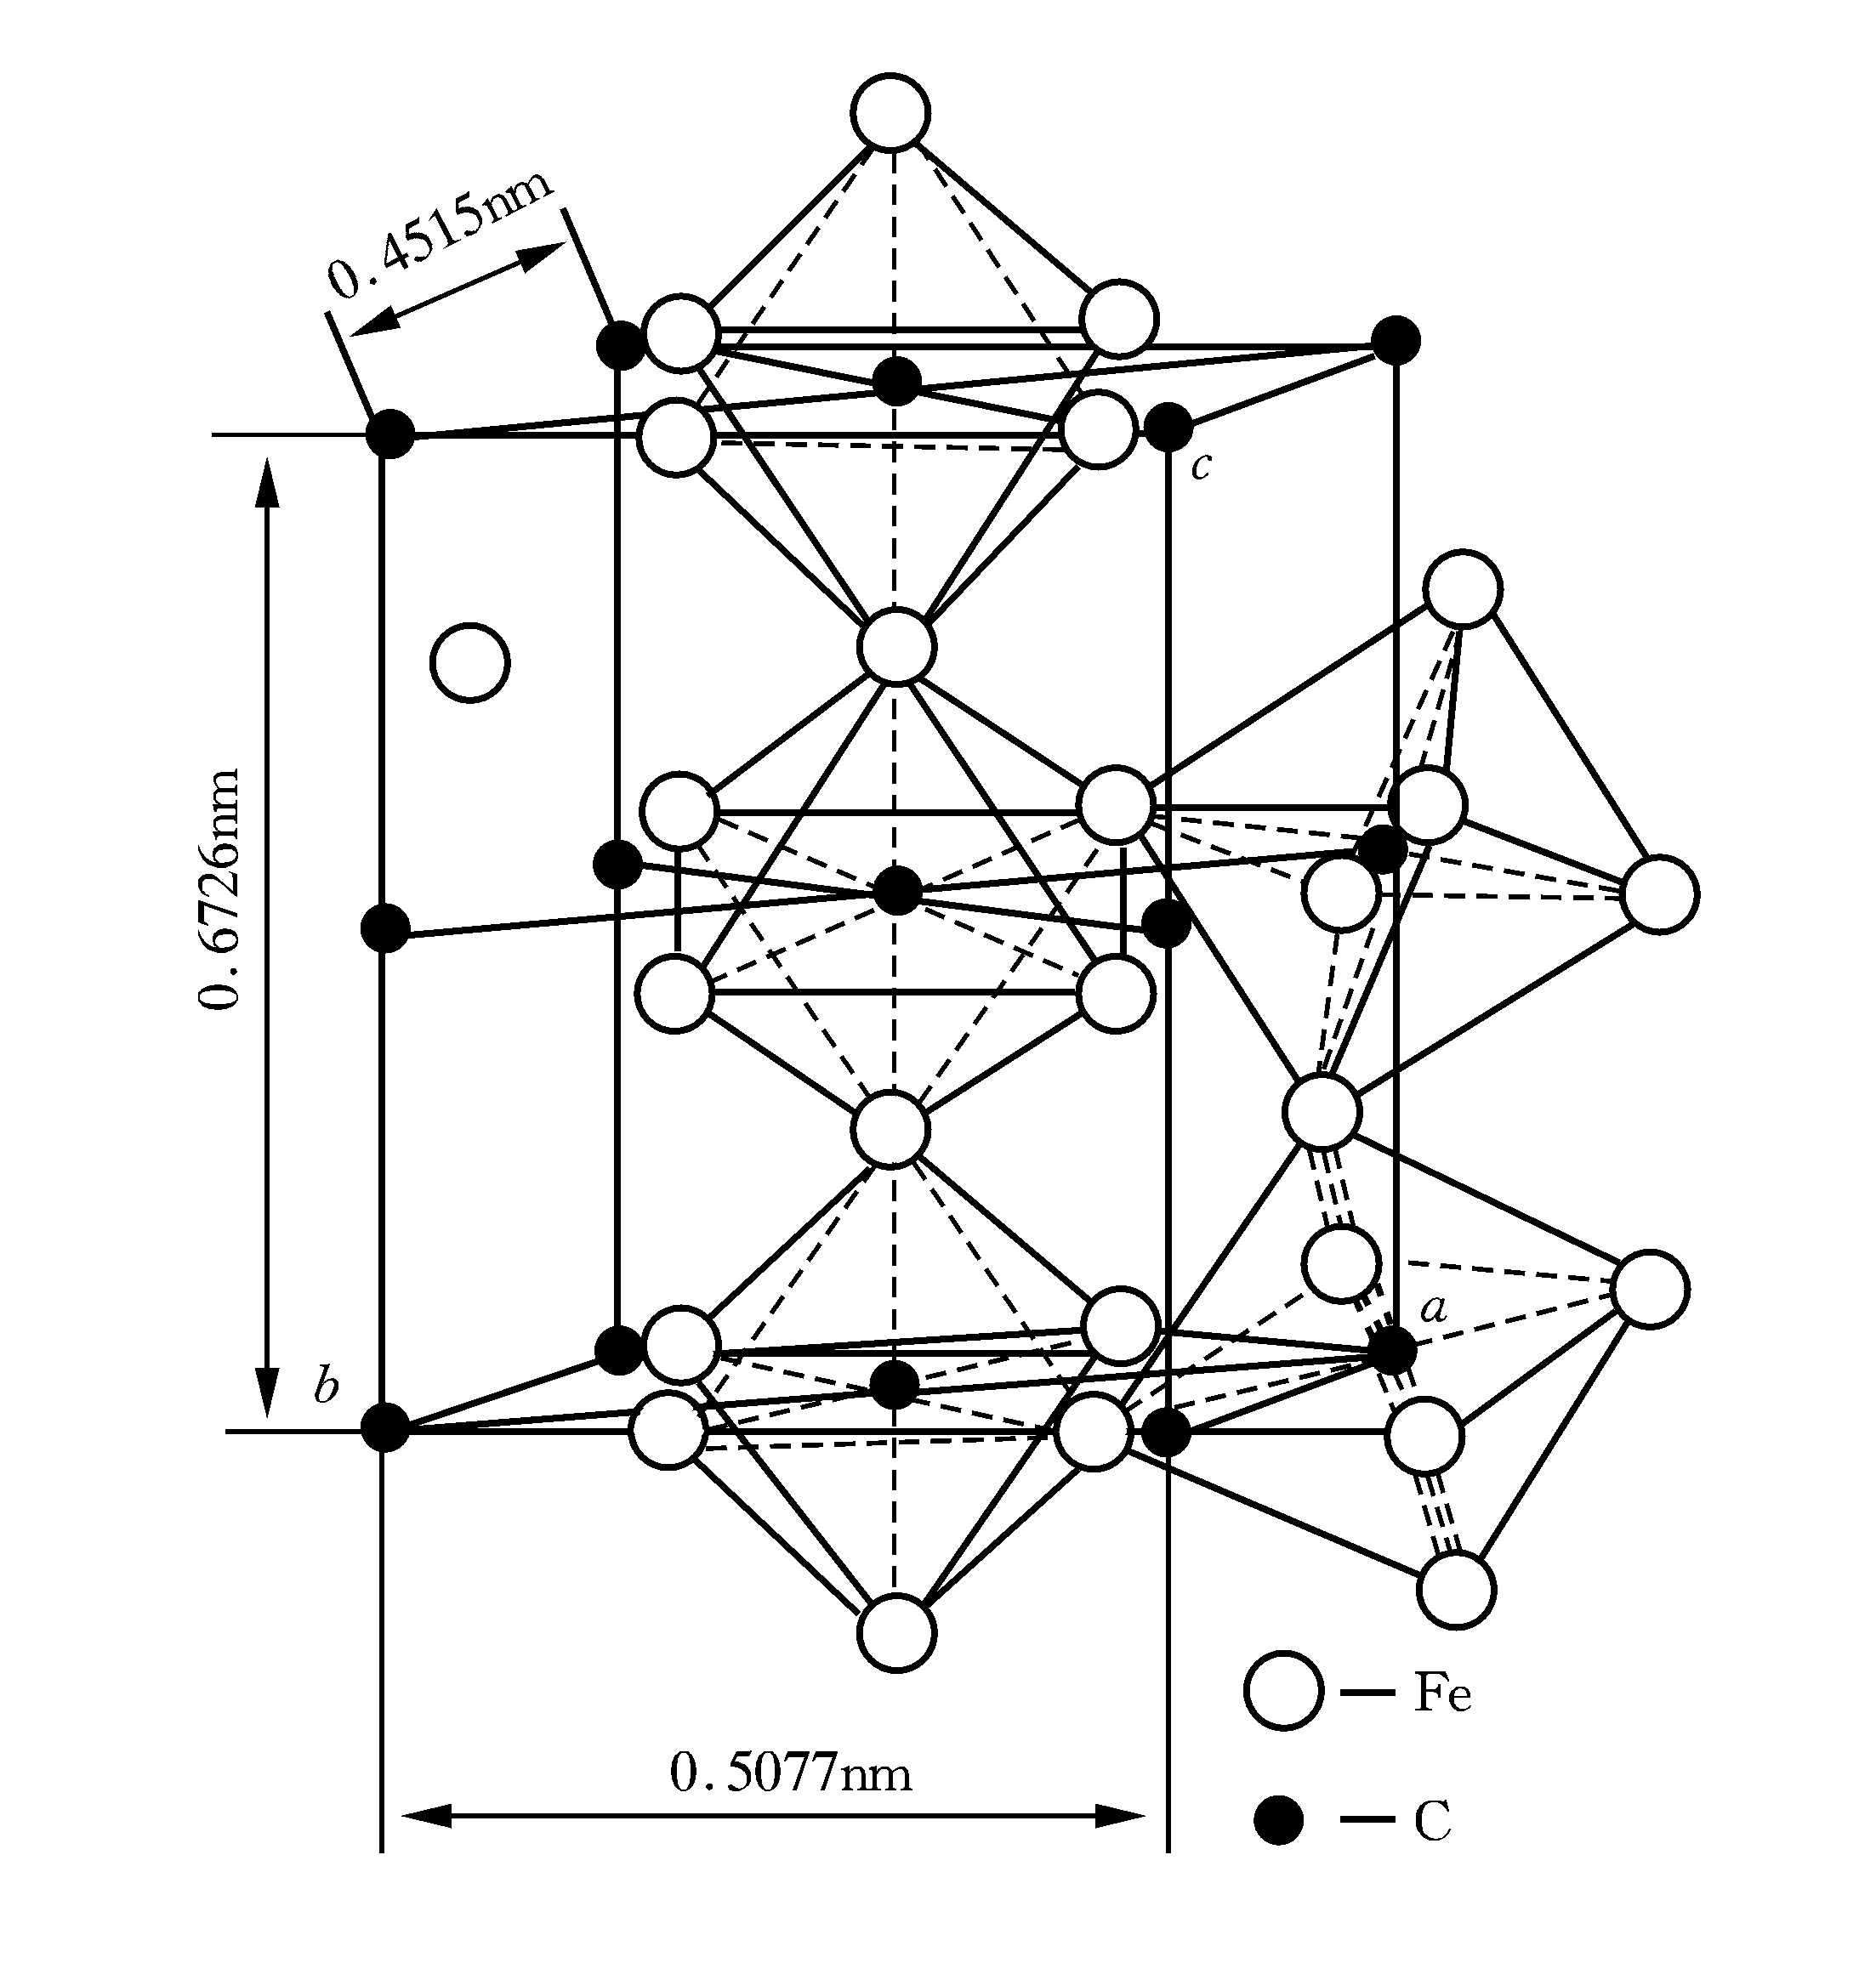
1.铁素体 ( F ) ( Ferrite )
碳溶于α–Fe中形成的间隙固溶体。
bcc
2.奥氏体 ( A ) Austenite
碳溶于γ-Fe中形成的间隙固溶体。
fcc
3. 渗碳体 ( Fe3C ) --- Cementite
铁与碳形成的金属
化合物。

Slide 6
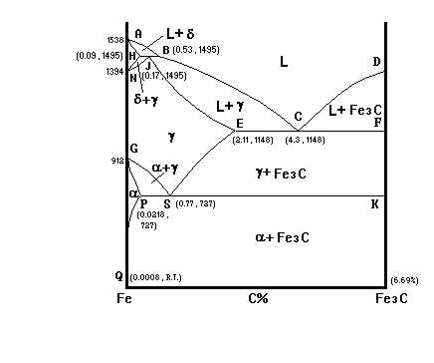
3、Fe - Fe3C 相图分析
1）三条水平线和三个重要点
包晶点J（1495 ℃,C%=0.17％）
与包晶转变线HJB：
包晶反应
共晶点C (1148 ℃,C%=4.3%)
与共晶转变线ECF
共晶反应
(A_{2.11}+Fe₃C)——Le（高温莱氏体）
共析点S(727 ℃,C%=0.77%)与共析转变线PSK——A₁
共析反应
F_{0.0218}+Fe₃C——P（珠光体）

Slide 7
2）溶解度线
PQ线：碳在F中的固溶线，
  F↔F+Fe₃C_{III}
  P（727 ℃，0.0218%）
  Q（室温，0.0008%）
ES线：碳在A中的固溶线A_{cm}，
  A↔A+Fe₃C_{II}
  E（1148 ℃，2.11%）
  S（727 ℃，0.77%）
CD线：碳在L中的固溶线，
  L↔L+Fe₃C_{I}
  C（1148 ℃，4.3%）
  D（1227℃，6.69%）
③
②
⑶
①
3）GS线——A₃
  A↔A+F

Slide 8
三个重要转变: 包晶转变、共晶转变、共析转变
二个重要温度: 1148 ℃ 、727 ℃ 。
重要的成份点: P、S、K、E、C、F、Q。

Slide 9
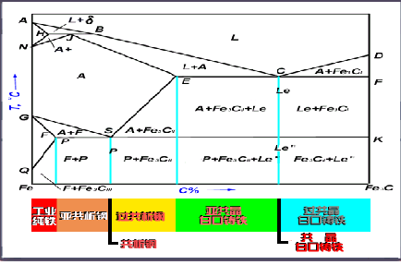
铁碳合金的分类

Slide 10
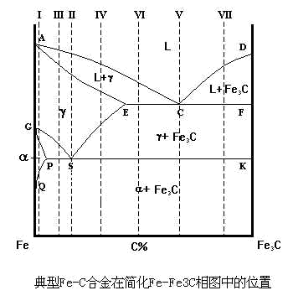
（二） Fe-C合金平衡组织
工业纯铁
共析钢
亚共析钢
过共析钢
共晶白口铸铁
亚共晶白口铸铁
过共晶白口铸铁

Slide 11
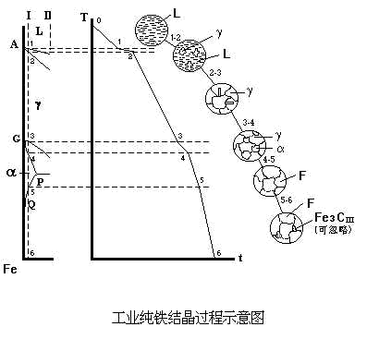

1、Fe-C合金平衡结晶过程分析
1）工业纯铁（C%≤0.0218%）
1
2
3
4
5
L——L+A——A——A+F——F——
F+Fe₃C_{III}
相组成物：
Fe₃C C%=6.69%
F C%<0.0008%
相相对量：
F%=
Fe₃C%=
组织组成物：F（等轴晶）和Fe₃C_{III}（小片状）

Slide 12
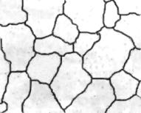
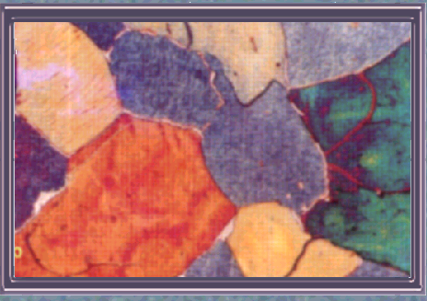
工业纯铁组织金相图
F
Fe₃C_{III}

Slide 13
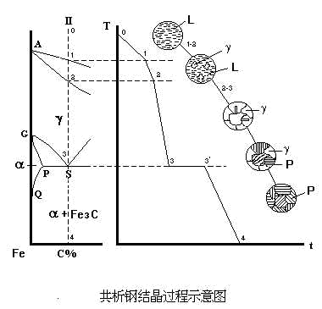
2）共析钢 C%=0.77%
1
2
3-3‘
L → L+A → A → → P
相组成物：F和Fe₃C
F%=
Fe₃C%=
组织组成物 ：
P (层片状) 100%

Slide 14
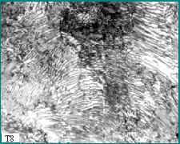
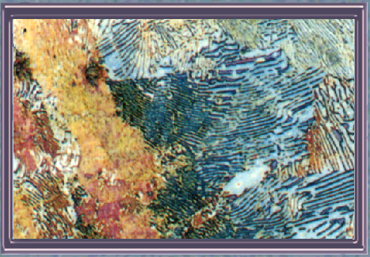
共析钢组织金相图

Slide 15
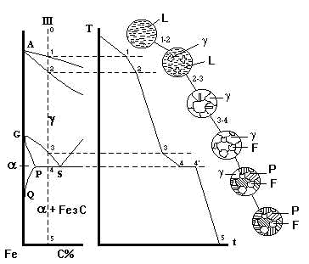
3）亚共析钢 0.0218% ≤ C%<0.77%
1
2
3
4
4’
L→L+A → A → A+F → A+P+F → P+F
相组成物：F，Fe₃C
相相对量：
F%=
Fe₃C%=
组织组成物：F、P
P%=
F%=

Slide 16
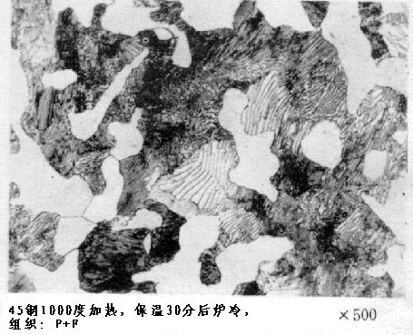
亚共析钢组织金相图
P
F
45钢金相

Slide 17
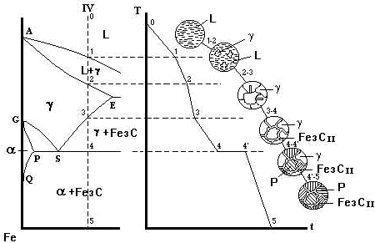
4）过共析钢 0.77％<C％≤ 2.11％
1
2
3
4-4‘
L→L+A→A→A+Fe₃C_{II}→→P+Fe₃C_{II}
相组成物：F，Fe₃C
F%=
Fe₃C%=
组织组成物：P，Fe₃C_{II}
组织相对量：
Fe₃C_{II}%=
P%=

Slide 18
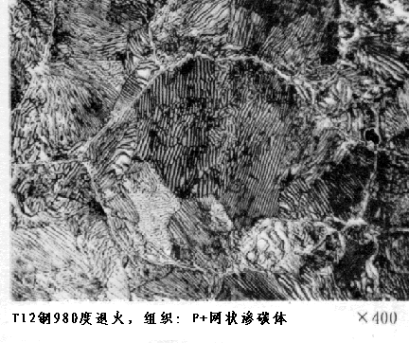
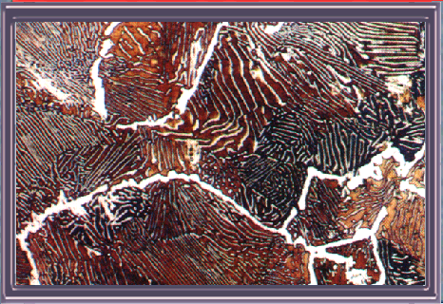
过共析钢组织金相图
P
Fe₃C_{II}
T12钢金相

Slide 19
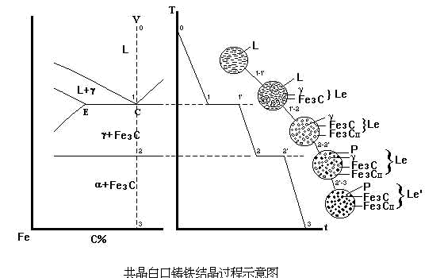
5）共晶白口铁 C%=4.3%
1
1’
L→L+Le→Le (A+Fe₃C_{共晶})
→Le (A+Fe₃C_{共晶}+Fe₃C_{II})
→Le’(P+Fe₃C_{共晶}+Fe₃C_{II})
相组成物：F，Fe₃C
F%=
Fe₃C%=
组织组成物：Le'
1’-2
2-2’

Slide 20
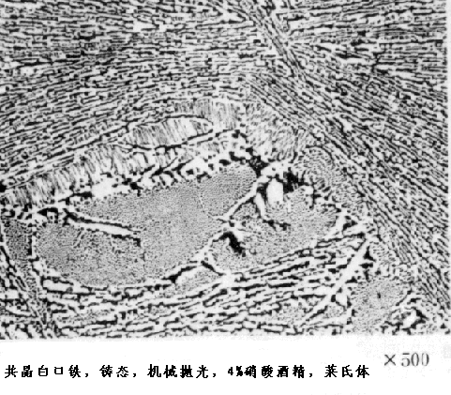
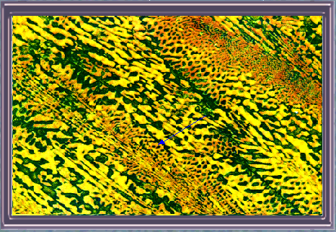
共晶白口铁组织金相图

Slide 21
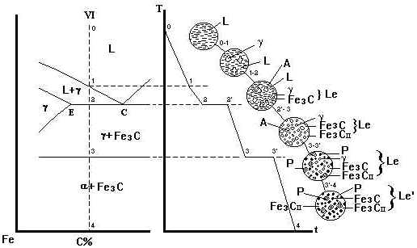
6）亚共晶白口铸铁 2.11%<C%<4.3%
1
2-2’
L→L+A → Le+A
→Le+A+Fe₃C_{II}
→Le’+P+Fe₃C_{II}
2’-3
3-3’
相组成物：F，Fe₃C
相相对量：
F%=
Fe₃C%=
组织组成物：P，Le’，Fe₃C_{II}

Slide 22
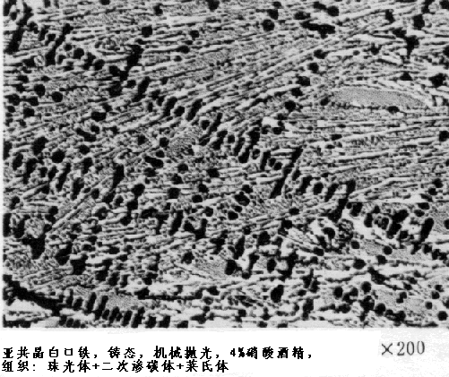
亚共晶白口铁组织金相图
Le’
P

Slide 23
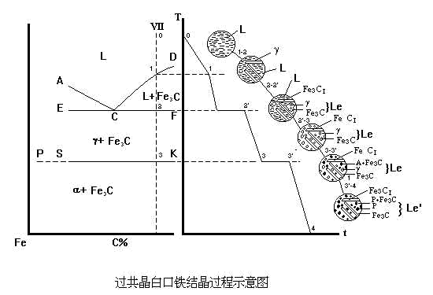
7）过共晶白口铸铁 4.3%<C%<6.69%
1
2-2’
L→L+Fe₃C_{I} → Le+Fe₃C_{I}
→→Le’+Fe₃C_{I}
3-3’
相组成物：
F%=
Fe₃C%=
组织组成物：Le’，Fe₃C
Fe₃C%=
Le’%=Lc%=

Slide 24
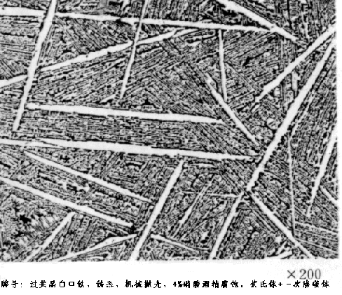
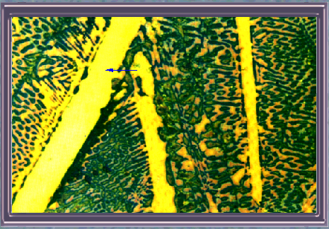
过共晶白口铁组织金相图
Fe₃C_{I}
Le’

Slide 25
8）Fe-Fe₃C相图中的组织（钢铁基本组织）
铁素体( F ) ( Ferrite )
奥氏体( A ) --Austenite
渗碳体( Fe₃C ) –Cementite
  Fe₃C_{I}、Fe₃C_{II}、Fe₃C_{III}
  共晶渗碳体、共析渗碳体
珠光体 ( P ) -- Pearite 铁素体和渗碳体组成的机械混合物。
莱氏体( Le ) – Ledeburite 奥氏体和渗碳体组成的机械混合物。
  低温莱氏体( Le’)

Slide 26
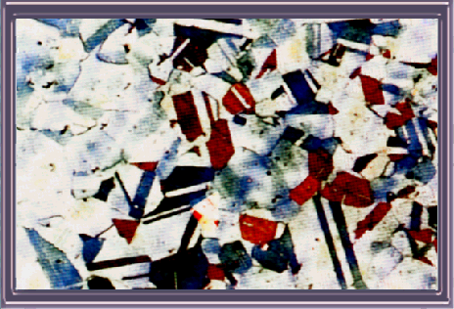
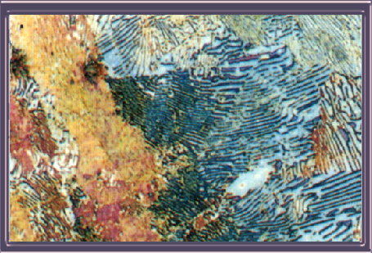
铁素体组织
奥氏体组织
渗碳体组织
珠光体组织
莱氏体组织

Slide 27
按组织进行的钢铁分类

Slide 28
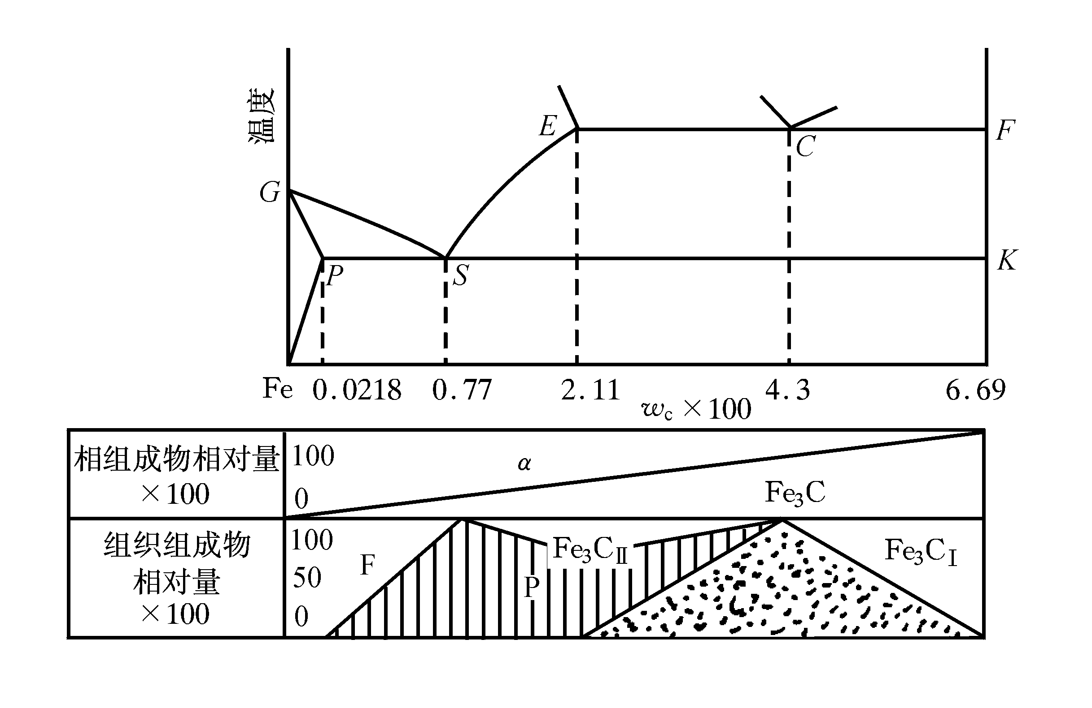
9）碳的质量分数对平衡组织的影响

Slide 29
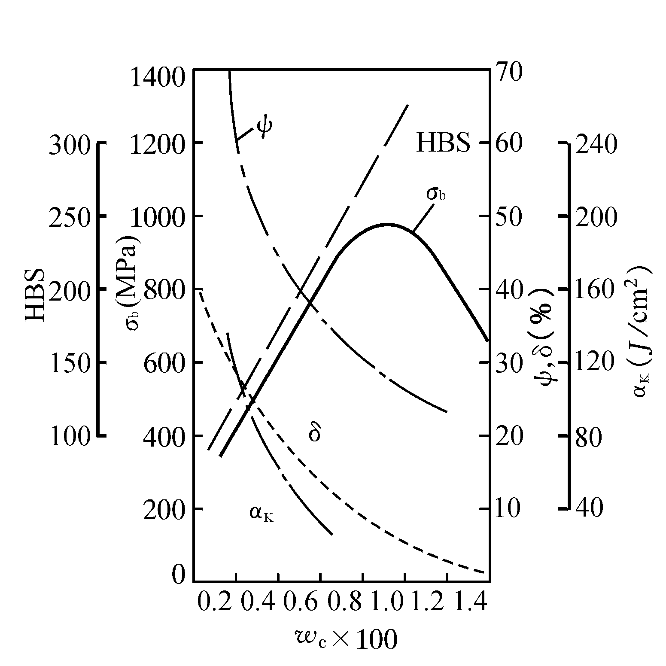
10）碳的质量分数对力学性能的影响

Slide 30
11）碳的质量分数对工艺性能的影响
对铸造性能的影响。
对锻造性能的影响。
对焊接性能的影响。
对切削加工性能的影响。

Slide 31
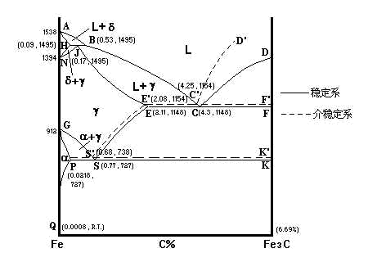
三、复线铁碳相图

Slide 32
（一）碳在Fe-C合金中的存在方式
1．固溶→固溶体 C→γ-Fe（FCC）——A ,C→ α-Fe（bcc）——F
2．化合物 Fe₃C
3．石墨 Fe₃C→3Fe+G
（二）复线铁碳相图
复线铁碳相图，是在实线的Fe-Fe₃C相图上再叠加上虚线的Fe-G相图，不同点在于：
（1）Fe-G 共晶、共析温度高些，1154℃, 738℃
（2）Fe-G 共晶、共析成分左移 4.26%, 0.68%
（3）溶解度曲线也向左移E', 2.08%
（4）液相线C'D'稍高于Fe-Fe₃C相图
共晶：Lc₁ → G+AE (1154 ℃)
共析：As₁ → G+F (738 ℃)

Slide 33
（三）铸铁的石墨化过程
铸铁组织中析出石墨的过程-石墨化
1．两种形式
a. 按Fe-G相图从液相中或A中直接析去G。
b. 接Fe-Fe₃C相图，先结晶出Fe₃C，随后在一定条件下，
Fe₃C→Fe+G
2．液态直接析出石墨的过程
a. 第 I 阶段
过共晶成分L→L+G_{I} (>1154℃)→AE+G（共晶）+G_{I} (1154 ℃)
共晶成分L→AE+G（共晶） (1154 ℃)
亚共晶成分L→AE+G（共晶）+AE初生 (1154 ℃)
b. 第 II 阶段——析出二次石墨
A→A+G_{II} (1154 ℃ →738 ℃)
c. 第 III 阶段——共析石墨
As'→Fp+G（共析）（738 ℃)
附：举例：
亚共晶铸铁（3.0%）稳定平衡转变示意图

Slide 34
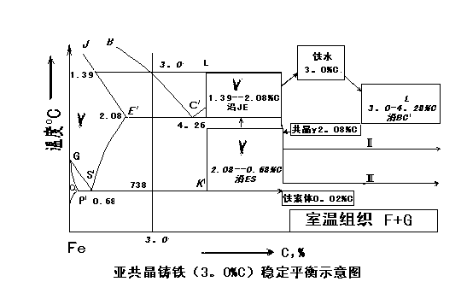
铸铁的石墨化过程
附：
举例：亚共晶铸铁（3.0%）稳定平衡转变示意图

Slide 35
（四）铸铁的组织和分类
1．按石墨化各阶段进行的程度不同，得到不同组织的铸铁。
石墨化程度
名称 | 第一阶段 （液相析出） | 第二阶段 （A中析出） | 第三阶段 （共析析出） | 显微组织
灰口铸铁 | 充分（AE'+G) 充分（AE'+G) 充分（AE'+G) | 充分（As'+G) 充分（As'+G) 充分（As'+G) | 充分'(F+G) 部分'(F+P+G) 不进行' | F+G F+P+G P+G
麻口铸铁 | 部分（AE'+G+Le) | 部分（As'+G+Le) | 不进行 | P+Le'+G
白口铸铁 | 不进行 | 不进行 | 不进行 | P+Le'+Fe₃C

Slide 36
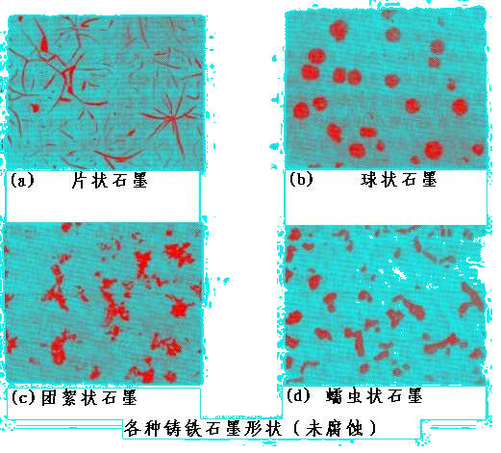
铸铁的组织和分类
2．接石墨形态分类
a. 灰口铸铁 片状石墨
b. 可锻铸铁 团絮状
c. 球墨铸铁 球状
d. 蠕墨铸铁 蠕虫状

Slide 37
（五）影响石墨化过程的因素
1．化学成分 Fe C Si S P
a. C, Si强烈促进石墨化
P 促进石墨化微弱，提高铸铁流动性，(Fe₃P)
碳当量：CE=C+1/3(Si+P)
b. S Mn
S阻碍石墨化，热脆
Mn+S→MnS 削弱硫的危害
c. 合金元素Cr、W、Mo、V 与C亲合力强，阻碍石墨化
Al、Cu、Ni、Co增加Fe自扩散能力，促进石墨化。
2．冷却速度

Slide 38
（六）石墨形态对铸铁性能的影响
石墨相当于钢基体上的裂纹或空洞，减少基体的有效截面积，并引起应力集中。
片状石墨引起严重应力集中，团絮状和球状轻。
变质处理后，石墨片细化，割裂作用减轻，强度提高。
蠕墨铸铁，端部钝，强度、塑性提高。
可锻、球状铸铁中石墨对基体裂作用小，强度、塑性提高

Slide 39

四、铁碳相图的应用及局限
（一）应用
选择材料方面的应用
a. 分析零件的工作条件, 根据铁碳合金成分、组织、性能之间的变化规律进行选择材料。
b. 根据铁碳合金成分、组织、性能之间的变化规律 , 确定选定材料的工作范围。

Slide 40
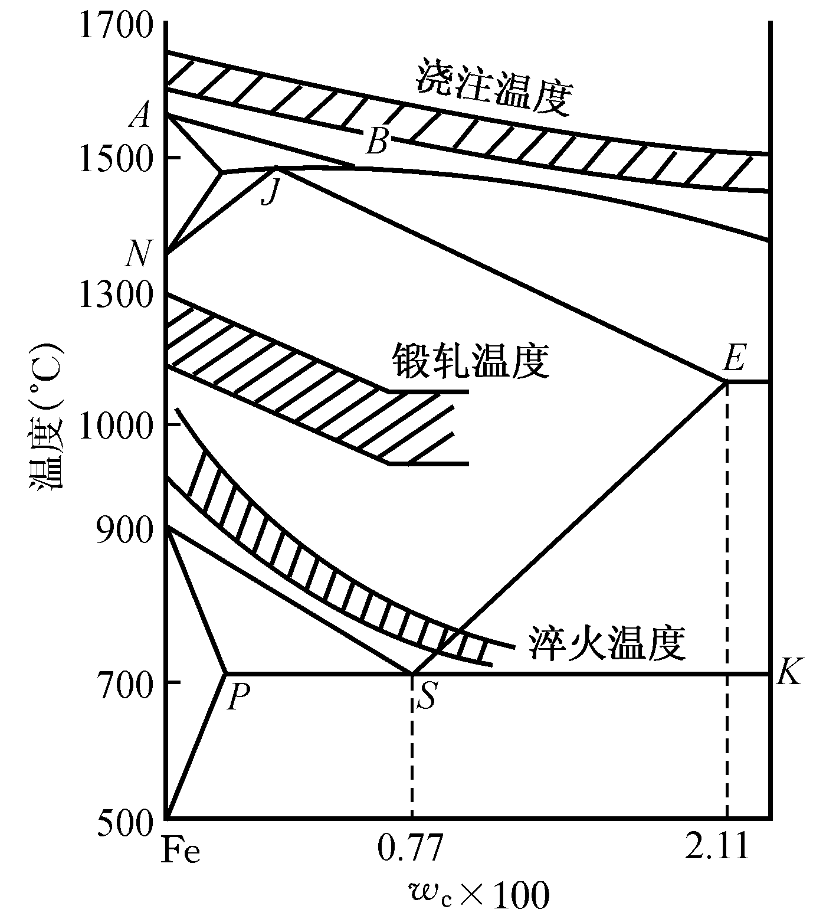
制定热加工工艺方面的应用

Slide 41
（二）局限性
1．反映的是平衡相，而不是组织
2．反映二元合金中相的平衡状态
3．没有反映时间的作用——平衡条件下

Slide 42
[教学内容]
§3．1 Fe-Fe3C相图
§3．2 Fe-C合金平衡结晶过程
§3．3 复线铁碳相图
§3．4 铁碳相图的应用及局限
§3．5 钢在加热时的组织转变
§3．6 钢在冷却过程中的组织转变
[一般要求]
1.各类特殊性能铸铁的成分，组织，性能特点和应用；
2.白口铁的组织与性能。

Slide 43
[重点掌握]
1. 纯铁的同素异构转变；
2. 铁碳合金的基本组织；铁素体、奥氏体、渗碳体、珠光体、菜氏体的结构和性能特点及显微组织形貌；
3. 铁碳合金相图中各点、钱、区的含义，了解成份、温度、组织、相之间的关系和变化规律，根据相图，分析各种典型成份的铁碳合金的结晶过程；
4. 铁碳合金的成份、组织与性能之间的关系；
5. 钢中常见杂质对钢的性能的影响？
6. 碳钢的分类，编号和用途；
7. 铁碳相图的应用。
8. 铸铁的石墨化原理，石墨的形态，大小对铸铁性能的影响，铸铁的性能特点及应用范围；
9. 各类铸铁的成份，组织和性能特点及牌号识别；
10. 铸铁的常用热处理的方法和目的。

Slide 44
1. 铁碳合金中基本组织是哪些？并指出哪个是单相组织、哪个是双相混合组织。
2. 结合Fe-Fe₃C相图指出A₁、A₃和Acm代表哪个线段，并说明该线段表示的意思。
3. 请画出C = 2 . 1 1 % 的铁碳合金平衡冷却曲线，并求出在室温下的相相对量和组织相对量。
4. 画出20，T12钢的平衡组织和淬火组织示意图。并计算上述两种钢的平衡组织中各组织组成物的相对含量。
5. 二块钢样，退火后经显微组织分析，其组织组成物的相对含量如下：
第一块：珠光体占40%，铁素体60%。
第二块：珠光体占95%，二次渗碳体占5%。
试问它们的含碳量约为多少？（铁素体含碳量可思略不计）

Slide 45
6. 现有两种铁-碳合金，其中一种合金的显微组织中珠光体量占75%，铁素体量站25%；另一种合金的显微组织中珠光体量占92%，二次渗碳体量占8%。这两种合金各属于哪一类合金？其含碳量各为多少（4）、钢铆钉一般用低碳钢制造。
7. 现有形状、尺寸完全相同的四块平衡状态的铁碳合金，它们的碳含量分别为Wc=0.2%，Wc=0.4%，Wc=1.2，Wc=3.5%的合金。根据你所学的知识，可有哪些方法区别它们？
8. 根据铁碳相图解释下列现象：
（1）、含碳量1.0%的钢比含碳量0.5%的钢硬度高；
（2）、在室温平衡状态下，含碳量为0.8%的钢比含碳量为1.2%的钢强度高；
（3）、室温下莱氏体比珠光体塑性差；
（4）、钢铆钉一般用低碳钢制造。

Slide 46
9.说明碳钢中含碳变化对机械性能的影响简述Fe—Fe₃C相图应用是在哪些方面？
10.何谓金属的同素异构转变？并以纯铁来说明。
11.铁碳合金中基本相有哪几相？其机械性能如何？
12.根据铁碳相图，说明：①渗碳体有几种存在方式？ ②它们的组织特征和对性能的影响？

